Slide 1
Qəbizlik/Konstipasyon – ümumi simptomokompleks olub, fizioloji normadan fərqli olaraq defekasiya aktları arasında olan intervalların uzanması ilə izah edilir (interval 32-48 saat nəzərdə tutulur).
Qəbizlik dedikdə, intervaldan başqa defekasiya möhtəviyyatının bərk və qatı olması da nəzərə alınır.
Qəbiz olan uşaqlarən 40 % -də ailələrində qəbizlik müşahidə edilmişdir.Amma bununla bağlı gen müəyyən olunmamışdır.Tək yumurta əkizlərində cüt yumurta əkizlərinə nisbətən 6 dəfə çox müşahidə edildiyindən genetika düşünülə bilir.

Slide 2
Qəbizlik
Funksional
Uşaq yaşlarındakı qəbizliyin 95% i funksional olur
Orqanik
Xəstəliklə bağlı olaraq
5%

Slide 3
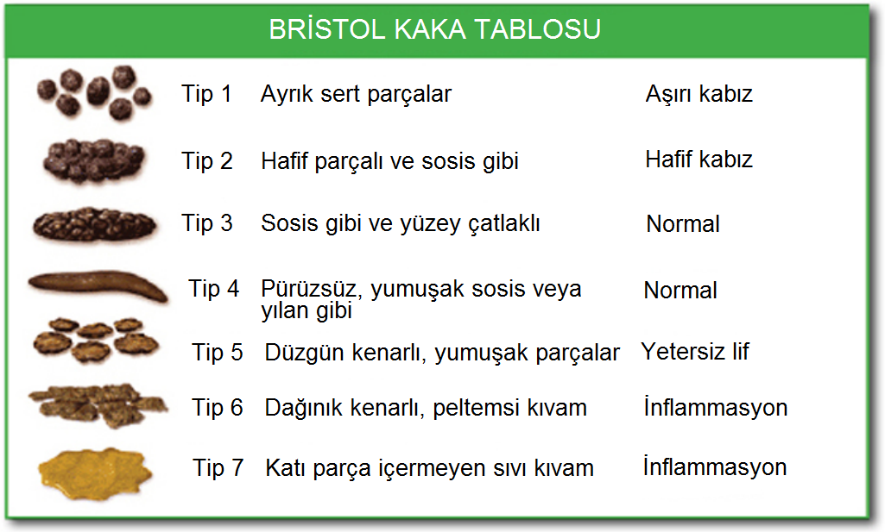

Slide 4
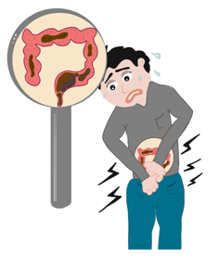
Funksional qəbizlik
Əmələ gəlməsi Antomik və kimyəvi səbəblərə bağlı deyil
Uşaq yaşlarındalı bütün qəbizliklərin %95’ni təşkil edir
Stress səbəbləri-Uşaqlarda ,ana südündən ayrılıb qidaya keçidlə əlaqədar, tuvalet mədəniyyərinin formalaşması ve uşaqların məktəb dövlərində daha sıx rast gəlinir

Slide 5
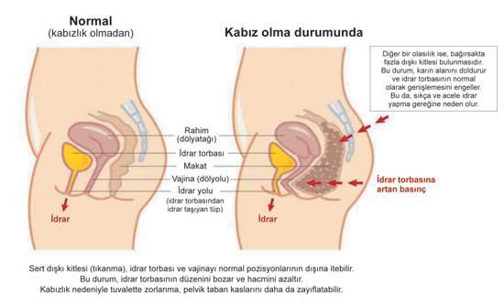

Slide 6
Organik səbəblər, uşaqlarda qəbizliyin, %5’i . Yani qəbizliyi olan 100 uşağın sadəce 5’ində bir xəstəlik vardır.
Anatomik malformasyonlar: anal stenozis, imperfore anüs, anterior yerleşimli anüs, sakral teratom (pelvik kitle)
Metabolik ve gastrointestinal nedenler: hipotiroidizm, hiperkalsemi, hipokalemi, kistik fibrozis, diabetes mellitus, multipl endokrin neoplazi tip 2B ve gluten enteropatisi (çölyak hastalığı)
Nöropatik durumlar: spinal kord anomalileri veya travma, nörofibromatozis, statik ensefalopati, tethered kord
İntestinal sinir ve əzələ pozulmaları: Hirschsprung xəstəliyi, intestinal nöronal displazi, visseral miyopatiler veya nöropatiler
Anormal qarın əzələ quruluşu : Prune-belly, Down syndrome, gastroşizis
Birləşdirici toxuma xəstəlikləri (örn. Skleroderma)
Dərmanlar : antasitler, opiatlar, fenobarbital
Digər: İnek sütü protein intoleransı, ağır metal alımı (kurşun), D vitamini toksisitesi, botilism
Otizm spektrum pozulmaları
Qurd invaziyaları

Slide 7
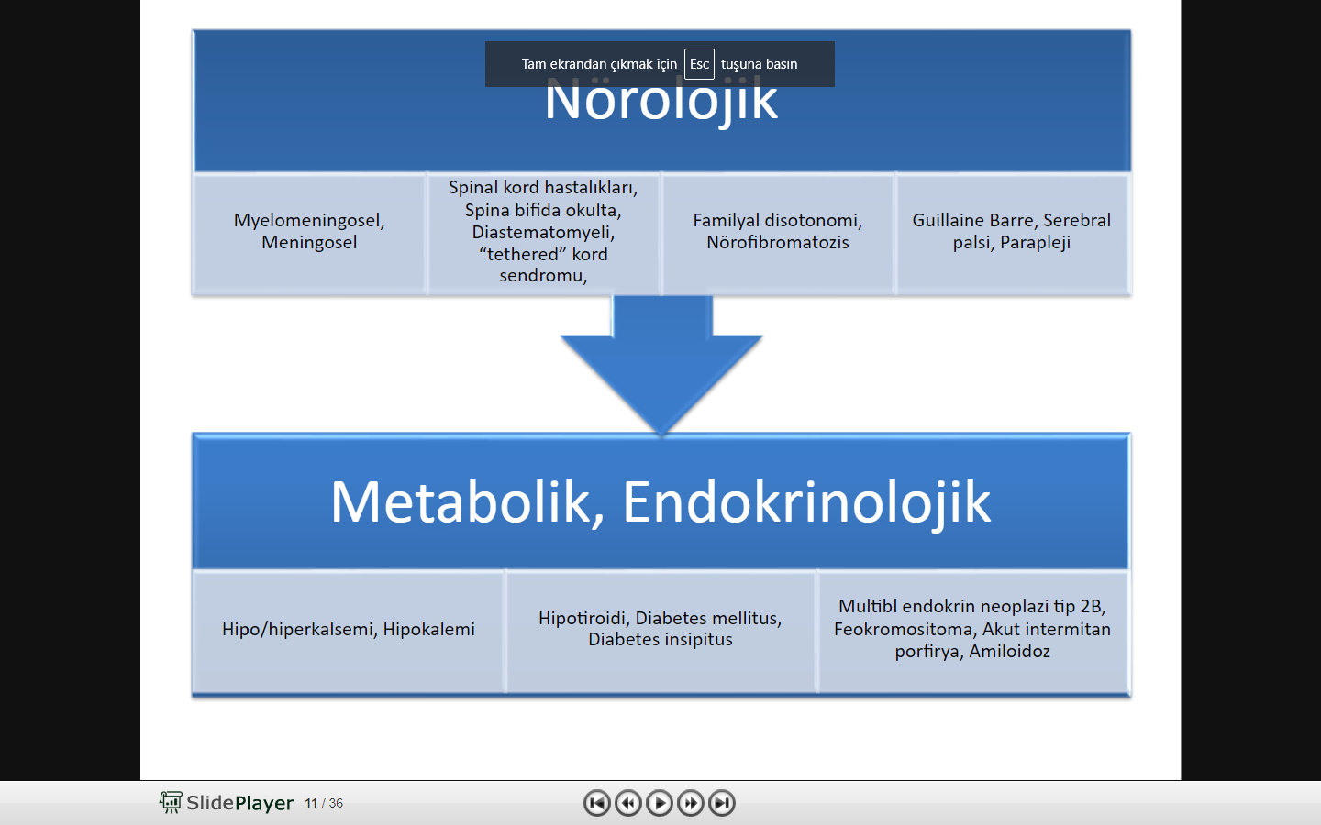
NEVROLOJİ

Slide 8
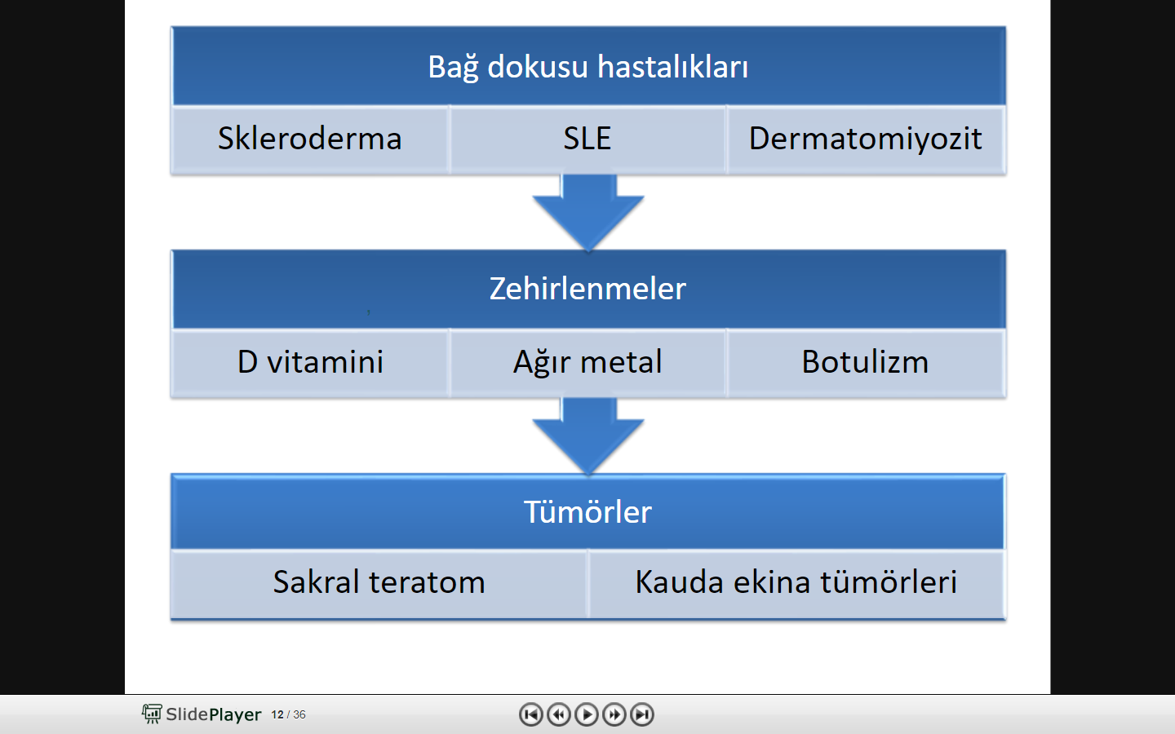
BİRLƏŞDİRİCİ SİSTEM XƏSTƏLİKLƏRİ

Slide 9
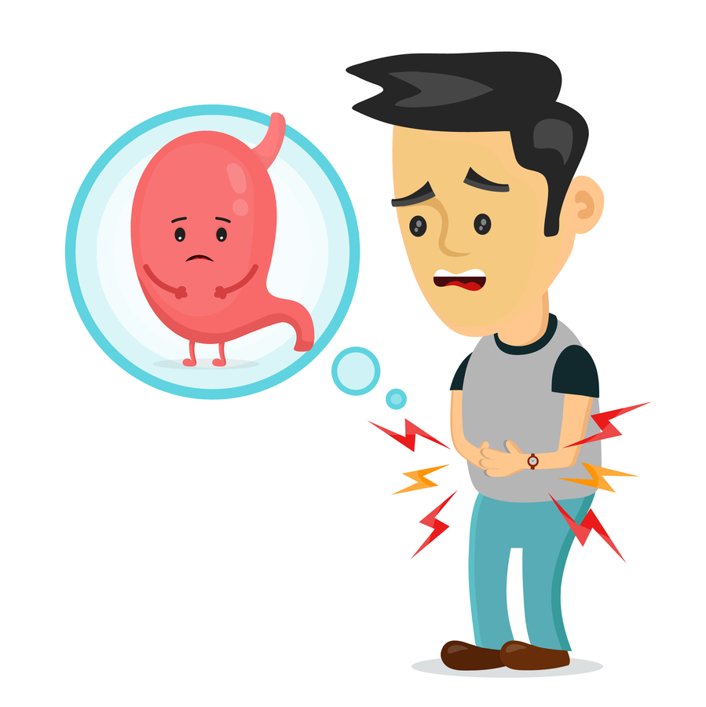
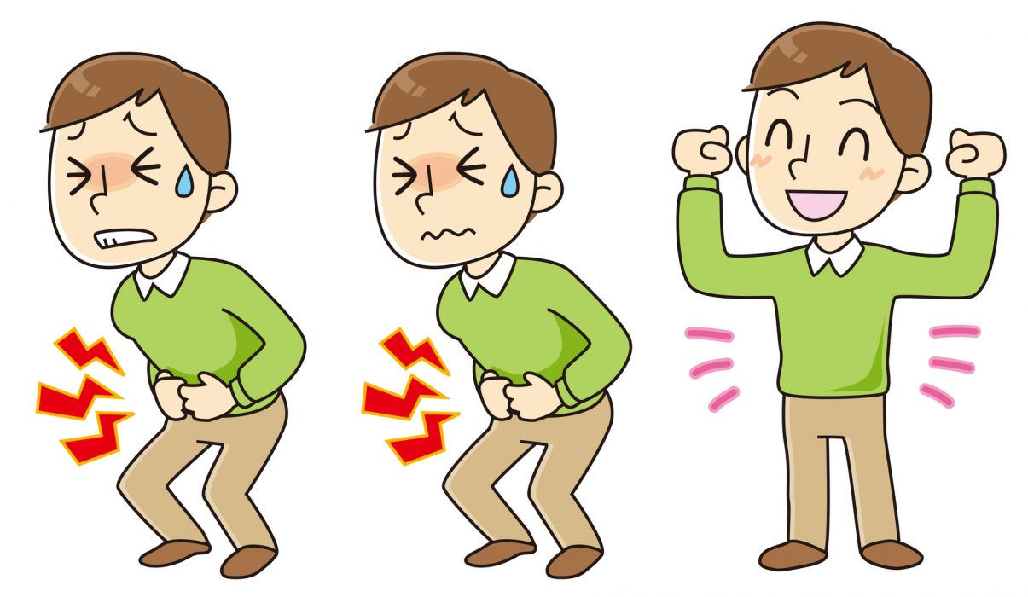

Slide 10
Patogenez
Patogenetik olaraq qəbizlik zamanı bağırsaq şirələrinin sekresiyası azalır, həzm posesi pozulur, orqanizmdə suyun miqdarı azalır, qan qatılaşır, hipoxloremiya, azotemiya, alkaloz, böyrəklərin fəaliyyətinin pozulması, ümumi intoksikasiya əlamətləri, MSS-nin zədələnməsi qeyd edilir.
Yoğun bağırsaqda yaranmış durğunluq (staz) mayenin çox hissəsinin sorulmasına səbəb olaraq, düz bağırsaqda normal defekasiya aktının reflektor baş verməsini pozur. Düz bağırsağın dolu olması oradakı baroreseptorların qıçıqlanmasının əsas təşəbbüskarı kimi xarakterizə olunur.Məhz bu proseslər qəbizliyin etiopatogenezində duzbağırsağın əzələ sistemində inkişaf edən patologiya ilə yanaşı, afferent və efferent sinir liflərinin zədələnməsinin də böyük rolu olduğunu göstərir.

Slide 11
Klinika
• Defekasiya aktının günlərlə (3-7 gün)müşahidə edilməməsi
• Qarında ağrıların olması
• Meteorizm
• Tez yorulma
• Ümumi zəiflik
• Baş ağrıları
• İştahasızlıq
• Dərinin avazıması
• Qusma
• Südəmər uşaqlarda requrgitasiya(qidanın geri qayıtması)
• Flatulensiya – çoxlu miqdarda qazların yaranması və xarıc olması deməkdir.
• Oyanıqlığın artması
• Dövri şəkildə pamperslərdə nəcis izlərinin olması enkoprez)

Slide 12
Xroniki qəbizlikdə bağırsaqlar zamanla genişləndiyinə görə defekasiya isteksizliyi yaranır uşaqda.
Bu uşaqlarda enuriz də baş verir
Anal bölgədəki selikli qişada zədəlnmələr nəticəsində az miqdarda qan izləridə nəcisdə görülə bilir
İnkişafdan qalma
Arıqlama

Slide 13
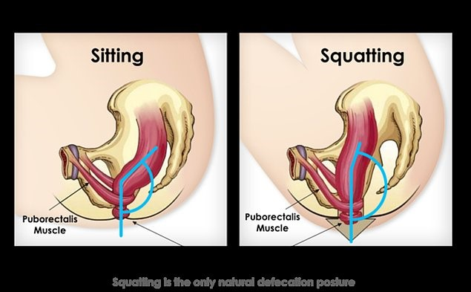

Slide 14
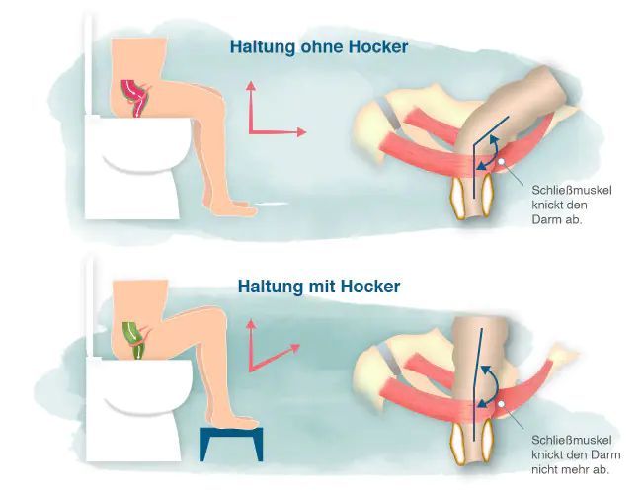

Slide 15
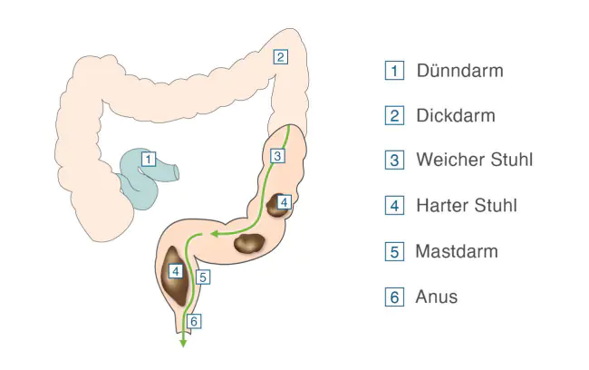

Slide 16
Diaqnoz
• Anamnez
• Kaproqramma
• Rektoromanoskopiya
• Sintikolodefekoqrafiya (radioizatop müayinə)
• Rentgen müayinəsi,MRT
Düz bağırsaq təzyiqinin ölçülməsi
• Yoğun bağırsağın endoskopik müayinəsi
• USM
• Diaqnostik olaraq düz bağırsaqların müayinəsi zamanı
onun ampula hissəsinin böyüməsi, bağırsaqların miopatiyası qeyd olunur.Düz bağırsaq təzyiqinin ölçülməsi çbiopsiya
• İrriqoskopiya (barium ilə) vasitəsi ilə mexaniki bağırsaq
keçməməzliyini bu xəstəliklə diferensasiya etmək üçün aparılır.

Slide 17
Differensial diaqnoz
Hirşprung xəstəliyinin yaranması:
Hirşprung xəstəliyi yoğun bağırsaqda sinir qanqlionlarinin (aqanqliozis) olmamasıdır. Sinir qanqlionlarının olmamasına səbəb, bətindaxili inkisaf dövründə, sinir hüceyrələrinin miqrasiyasının pozulmasıdır. Sinirsiz zona bağırsağın distal hissələrində daha çox rast gəlinir, proksimal hissədə isə müxtəlif məsafələrdə yerləşə bilər.

Slide 18
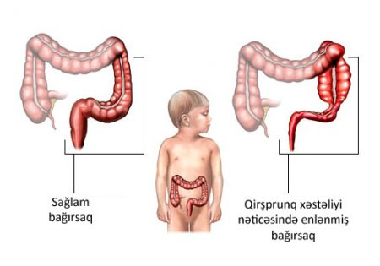

Slide 19
Hirşprung xəstəliyinin əlamətləri:
Sinirsiz zonanın olmaması nəticəsində bağırsağın həmin hissəsində daralma yaranır və uşağın bayıra çıxa bilməməsi nəcis kütlələrinin bağırsaqda yığılıb qalması, bağırsağın hissəvi genişlənməsini yaradır. Gec nəcisə çıxma, Kardinal simptomu-90%, yenidoğulmuşlarda birinci gündən nəcisin olmaması hişprung xəstəliyinin əlamətlərini göstərir. Bundan basqa qarında köpün olması, qəbizlik, doğulduğu ilk gündən qusmanın olması kimi simptomlar ilə də özunu biruzə verir. Bəzi hallarda Hişprung xəstəliyi duru nəcisin olması ilə də müşahidə olunur, buna səbəb yanaşı gedən Enterokolitin olmasıdır.

Slide 20
Hirşprung xəstəliyinin müalicəsi:
Xəstəliyin müalicəsi ancaq cərrahi üsulladır. Hişprung xəstəliyinin yerləşməsindən asılı olaraq müxtəlif cərrahı metodlar vardır, bunlardan Svenson, Duhamel,Soave, Rexbeyn və.s metodlarından istifadə olunur. Bugünkü gün dünyanın qabaqcıl ölkələrində, Hişpruq xəstəliyi, bağırsağın yuxarı hissəsində yerləşmis formalarında laparoskopik üsulla, aşağı hissədə yerləşən formalarında isə Endorektal (transanal proktoplastika) üsulla əməliyyat olunur.

Slide 21
Müalicə
Pəhriz müalicəsində -peristaltikanı artıran qidaları (kefir, sirop, şirələr, tərəvəzlər) rasiona daxil etmək.
Defekasiya aktının tənzimlənməsini bərpa etmək üçün mikroimalələr, qliserin şamının işlədilməsi. laktuloza (dufalak) – 3yaşa qədər 5 ml, 3-6 yaşa qədər 5-10 ml,7-14 yaşa qədər 15 ml işlədilir.4 yaşdan yuxarı 10-15 ml 2-3 dəfə təyin edilir.
Prebiotiklər – Bura Lineks , Xilak- forte, Baktisubtil və s. aid edilir.
Xilak-forte - 15-20 damcı x 3 dəfə, Lineks 2 yaşa qədər 1 kapsula x 3 dəfə,2-12 yaşa 2 kapsula x 3 dəfə təyin olunur.
Probiotik – bağırsaqların öz mikroflorasını endogen yolla stimulyasiya edir, tərkibi nutrisevtiklərdən (oliqosaxaridlər, fermentlər, turşular və s.) təşkil olmuşdur. Bu inqredientlər bağırsağın öz mikroflorasını aktivləşdirir.Bunlara Laktusan, Prelaks, İnulin və s aiddir.Laktusan - 1 yaşa qədər – 0,25- 0,5 ml/kq, 1-3 yaş – 2 ml x 2 dəfə, 3- 7 yaş – 3-4 ml x 2 dəfə, 7 yaşdan yuxarı – 3-4 ml x 3 dəfə təyin olunur.Kurs mualicəsi 1 – 2 həftə təşkil edir.
Prelaks - uşaqlarda 1ç/q x 1-2 dəfə təyin edilir.

Slide 22
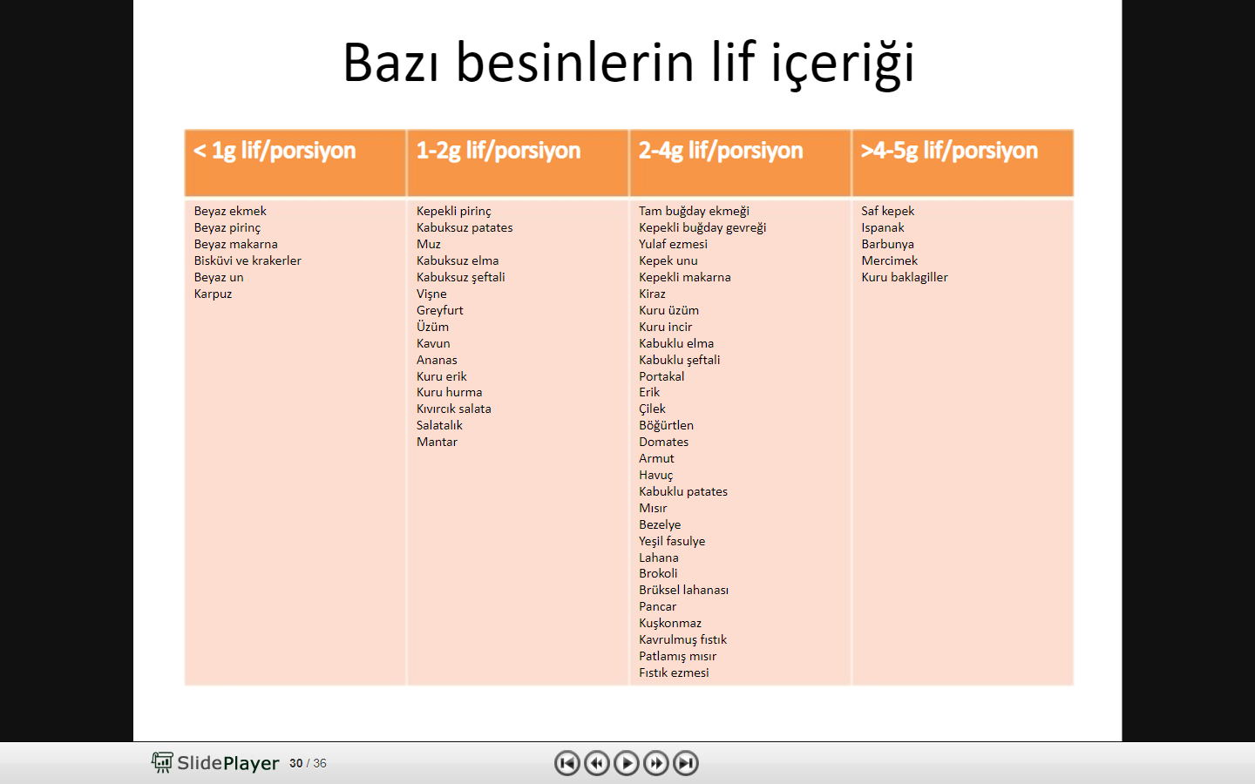
Qidaların lif dəyəri

Slide 23
Proflaktika
Düzgün qidalanma
Erkən yaşda olan uşaqlarda vaxtaşırı qarnın masajı (saat əqrəbi istiqamətində), ayaqlarını qarına yığıb idman eləmək,qarnıüstə uzatmaq lazımdır.
Hərəki aktivliyini artırmaq
Proqnoz
Müalicə düzgün istiqamətdə aparıldıqda proqnoz qənaət- bəxşdir.

Slide 24
Stressiz tualet təlimatı
Uşaqlara yeməkdən sonra əsasən tualetə getməyi xatırlatmaq
5-10 dəqiqədən çox oturmamalıdır uşaq tualetdə-diqqət edin
Uşağın gücənməsinin olub- olmamasına diqqət edin
Tualetə getdikdən sonra uşağı tərifləyin-motivasiya psixoloji

Slide 25
Ədəbiyyat siyahisi
A.A.ƏYYUBOVA, H.H.QABULOV, N.H.SULTANOVA
Uşaq xəstəlikləri
https://www.pflege.de/krankheiten/verstopfung/

